Slide 1
Подготовка к ЕНТ
Из опыта работы учителя истории
Панфёровой Натальи Михайловны

Slide 2
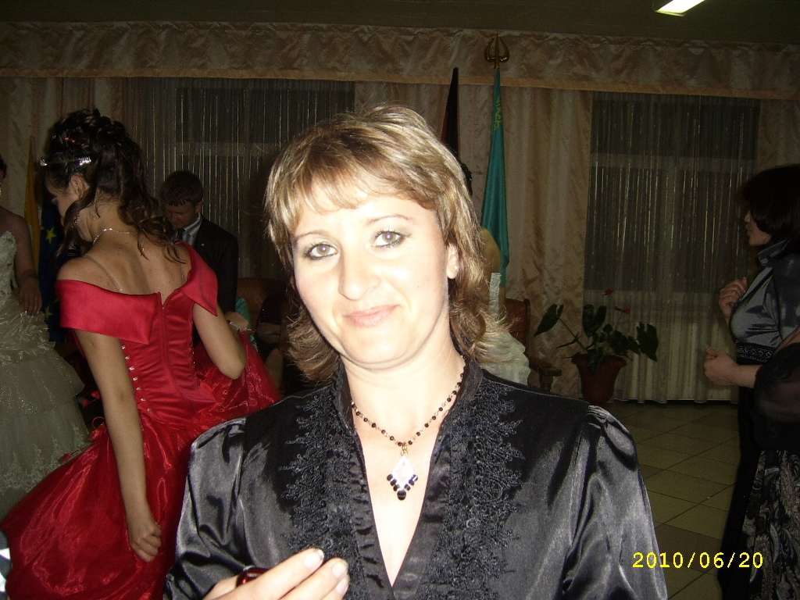

Slide 3
Панфёрова Наталья Михайловна
Образование: высшее (СКГУ)
Квалификация по диплому:
учитель истории и географии
Преподаваемый предмет:
история, обществознание, основы права.
Стаж: 7 лет
Категория: 2
Классы: 5-11
Нагрузка: 28ч
Аттестация: 2008г

Slide 4
Методическая проблема:
«Поиск новых путей по активизации мыслительной деятельности учащихся на уроках истории с целью повышения качества знаний»
ИКТ, метод проектов

Slide 5
Нормативные документы:
Закон об образовании
Концепция о 12 -летнем образовании
ГОСО 2002г.
Инструктивно методическое письмо
Государственные программы по предмету
Календарно – тематическое планирование
Поурочное планирование

Slide 6
Сведения о повышении квалификации:
«Актуальные проблемы теории и методики преподавания дисциплин историко-обществоведческого цикла» май 2005 г.
«Специфика преподавания общественно- правовых дисциплин в средней школе в условиях перехода на 12-летнее образование» январь 2007 г.
«Формирование географической картины мира через различные формы учебной деятельности»апрель 2009 г
«Профессионально - компетентностный подход в подготовке учителей «Самопознание»» июль 2010 г

Slide 7
С начала учебного года в нашей школе
согласно формату и содержанию ЕНТ ведётся предварительная работа с учащимися 11 класса. Все ученики 11 класса участвуют в подготовке к ЕНТ. В сентябре 2010 года учащиеся 11 класса окончательно определились с выбором профильного предмета. На основе ГОСО и сборников по подготовке к ЕНТ были разработаны: программа для консультаций на год, график консультаций и пробных тестирований.

Slide 8
Этапы работы учителя
Диагностический | Выявление «западающего звена в отдельных темах» | Тестирование Собеседование Контрольные срезы
Практический | Обеспечение условий для восполнения и обновления знаний | Уроки Индивидуальная работа Самостоятельная работа Проблемное изучение на консультациях
Контрольный | Контроль за уровнем усвоения темы | Контрольное тестирование

Slide 9
Первое пробное комплексное тестирование было проведено 11 сентября. Если сравнить с 2009-2010 уч. годом, то результаты 1 пробного тестирования были следующими:

Slide 10
Учебный год | Кол. уч-ся | История Казахстана | Всемирная история
2009-2010 | 6/2 | 13,5 | 9,5
2010-2011 | 15/3 | 17,8 | 16

Slide 11
Сравнительная диагностика обученности и результатов промежуточных тестирований за 2010-2011 уч. г
11 класс | 1 четверть | Результаты Тест. | 2 чет. | Результаты Тест. | 3 чет. | Результаты Тест. | 4 чет. | Результаты Тест. | Год(сред балл) | Итоговое тестирован.
Качество | 93 | - | 93 | - | 100 | - | 100 | - | 100 | -
Успеваемость | 100 | - | 100 | - | 100 | - | 100 | - | 100 | -
Ср. балл |  | 15.5/14.3 |  | 16,4/19,08 |  | 18,5/16,8 |  | 22,5/22,07 | 18,2/18,05 | 21,3/ 22,3

Slide 12
Итоги пробного тестирования за 2010-2011уч.год

Slide 13
Итоги пробного тестирования | История Казахстана | Всемирная история
По результатам 1 тестирования: Самый низкий | 9(Сахаев) | 14/Малибаева
Самый высокий результат | 24(Абишев) | 19/Жабалыев
По результатам 2 тестирования: Самый низкий | 10/Ташметова | 11/Малибаева
Самый высокий результат | 24/Тукенов | 15/Жабалыев
По результатам 3 тестирования: Самый низкий | 7/Сахаев | 16/Жабалыев
Самый высокий результат | 24/Тукенов | 19/Малибаева
По результатам 4 тестирования: Самый низкий | 4/Сергеева | 12/Малибаева
Самый высокий результат | 22/Порядкина | 16/Жабалыев

Slide 14
По результатам 5 тестирования: Самый низкий | 8/Гунгер, Сергеева | 9/Жабалыев
Самый высокий результат | 22/Абимшев | 16/Малибаева
По результатам 6 тестирования: Самый низкий | 6/Сергеева | 10/Жабалыев
Самый высокий результат | 19/Тукенов | 16/Мусина
По результатам 7 тестирования: Самый низкий | 7/Сергеева, Мусина | 10/Мусина
Самый высокий результат | 25/ Жабалыев | 22/Жабалыев
По результатам 8 тестирования: Самый низкий | 14/Малибаева | 16/Мусина
Самый высокий результат | 24/Зимарёв | 18/Жабалыев
По результатам 9 тестирования: Самый низкий | 10/ Теслик | 19/Жабалыев
Самый высокий результат | 20/Сахаев,Тукенов | 21/Малибаева

Slide 15
По результатам 10 тестирования: Самый низкий | 10/ Сенькина | 15/ Мусина
Самый высокий результат | 25/Жабалыев | 24/Жабалыев
По результатам 11 тестирования: Самый низкий | 6/ Гунгер | 12/ Мусина
Самый высокий результат | 24/Жабалыев | 18/Малибаева
По результатам 12 тестирования: Самый низкий | 6/Гунгер | 14/Малибаева
Самый высокий результат | 23/Чуклина | 21/Жабалыев
По результатам 13 тестирования: Самый низкий | 9/ Сергеева, Теслик | 4/ Жабалыев
Самый высокий результат | 21/Абишев | 7/Мусина
По результатам 14 тестирования: Самый низкий | 5/Теслик | 19/Мусина, Малибаева
Самый высокий результат | 24/Жабалыев | 24/Жабалыев

Slide 16
По результатам 15 тестирования: Самый низкий | 10/Гунгер | 17/Мусина
Самый высокий результат | 22/Абишев | 20/Малибаева,Жабалыев
По результатам 16 6тестирования: Самый низкий | 8/Гунгер | 9/Мусина
Самый высокий результат | 24/Ташметова | 22Жабалыев
По результатам 17 тестирования: Самый низкий | 8/Сергеева | 15/Мусина
Самый высокий результат | 24/Жабалыев, Порядкина | 21/Жабалыев
По результатам 18 тестирования: Самый низкий | 13/Зимарёв | 13/Малибаева
Самый высокий результат | 23/Гунгер | 15/ Мусина
По результатам 19 тестирования: Самый низкий | 17/ Тукенов | --------------------
Самый высокий результат | 24/Порядкина | 19/Малибаева,Мусина

Slide 17
По результатам 20 тестирования: Самый низкий | 13/Малибаева | 12/Малибаева
Самый высокий результат | 24/Порядкина | 21/Жабалыев
По результатам 21 тестирования: Самый низкий | 13/Малибаева | 12/Малибаева
Самый высокий результат | 24/Порядкина | 21/Жабалыев
По результатам 22 тестирования: Самый низкий | 16/Гунгер, Зимарёв | 24/Жабалыев
Самый высокий результат | 24/Абишев | 17/Малибаева
По результатам 23 тестирования: Самый низкий | 21/Жандусов, Сенькина | --------------------------
Самый высокий результат | 25/Абишев,Мусина | 25/Малибаева
По результатам 24 тестирования: Самый низкий | 19/Жандусов | 22/Жабалыев
Самый высокий результат | 25/Чуклина | 24/Малибаева

Slide 18
По результатам 25 тестирования: Самый низкий | 19/Жандусов | 22/Жабалыев
Самый высокий результат | 25/Чуклина | 24/Малибаева
По результатам26 тестирования: Самый низкий | 20/Гунгер | 17/Жабалыев
Самый высокий результат | 25/Малибаева | 22/Мусина
По результатам 27 тестирования: Самый низкий | 19/Гунгер | 22/Жабалыев, Малибаева
Самый высокий результат | 25/Сенькина | 23/Мусина
По результатам 28 тестирования: Самый низкий | 19/Гунгер | 21/Мусина
Самый высокий результат | 25/Чуклина | 25/Малибаева,Жабалыев
По результатам итогового тестирования: Самый низкий | 12/Сахаев | 21/Мусина
Самый высокий результат | 24/Мусина | 23/Малибаева, Жабалыев

Slide 19
Индивидуальный мониторинг результатов промежуточных пробных тестирований по предмету в 2010-2011уч. г. вёлся в виде диаграмм (в электр. и бум. вар.)
На каждое пробное тестирование составлялся
поэлементный анализ.

Slide 20
Поэлементный анализ
ФИ уч-ся | Кол-во набран. бал./ оценка | темы | по которым | допущены | ошибки

Slide 21
В ЕНТ № ___ от _____ принимали участие _____ человек.
Результаты тестирования представлены следующим образом : средний бал -____ средний процент-_____
Из ___ учащихся______ ученика набрали максимальное количество баллов, оценка «5» (_______________________________________________________________________________)
___ учащихся набрали соответственно, от_____ до _____, оценка «4» (_______________________________________________________________________________)
__ учащихся показали низкий результат, от _____ до ____, оценка «3» (_______________________________________________________________________________)
В основном были допущены ошибки по темам:
_________________________________________________________________________________________________________________________________________________________________
Учащимся (_____________________________________________________________________________________________________________ ________________________________________________)
Повторить темы: _______________________________________________________________________________________________________________________________________________________________
____________________________________________________________________________________________________________________________

Slide 22
Рекомендации:
-лучше начинать выполнение теста с просмотра заданий, различая для себя легкие и трудные;
- приступать к выполнению работы, начиная с тех заданий, правильные ответы на которые не вызывают сомнения;
-часть тестовых заданий направлена на проверку умений не только собственно просто воспроизводить знания, но рассуждать, анализировать, создавать новые для себя знания в процессе выполнения теста, т.е быть внимательными при работе с тестами.;
- не следует останавливаться подолгу на отдельных трудных заданиях;
-как можно больше работать самостоятельно с дополнительной литературой;
-вместе с учителем работать над формированием долговременной памяти ( использовать различные приёмы запоминания, повторения ,работы с материалом);
- формировать навыки самостоятельной работы у уч-ся по приобретению знаний;
-выполнять тренировочные тесты, определить, какие разделы изучены лучше, а какие - хуже, с тем , чтобы сосредоточить внимание на имеющихся

Slide 23
Согласно графику консультаций ежедневно проводятся 2-х часовые занятия, на которых ведётся работа по ликвидации пробелов в знаниях уч-ся, отрабатываются вопросы, по которым было допущено максимальное количество ошибок, также учащиеся сами делают проверку своих ответов, попутно выписывают вопросы, которые вызывают максимальное затруднение. Таким образом, ведётся индивидуальная работа с каждым учеником. Все оценки выставляются в журнал.

Slide 24
Главными участниками ЕНТ являются организации системы образования, учащиеся, родители, учителя. Учителя, осознавая серьезность ситуации, важность для учащихся тщательной подготовки, кропотливого труда, усиливают контроль, разрабатывают новые приемы и методы, и... наталкиваются на непонимание со стороны родителей и учащихся. Семья должна включаться в учебный процесс. В современных условиях только объединившись: учитель, ученик и родитель - можно добиться успеха. Усилий только учителя и ученика сегодня уже недостаточно - родитель должен стать союзником, опорой и главным советником своего ребенка.

Slide 25
Реальная оценка способностей, мотивации учения, учебных навыков - это только первый шаг к успеху при подготовке к ЕНТ. Эмоциональный настрой также имеет колоссальное значение. А ведь именно в такой момент и нужен ребенку доверительный разговор, анализ ошибок, допущенных в работе, конкретные предложения по их устранению, даже разработка своей технологии запоминания, решения и т.д. Учитель при анализе дает общие советы, рекомендации, но для ребёнка очень важна поддержка и понимание родителей. Найти для него нужное слово, поддержать в момент трудностей - и он со всем справится.

Slide 26
Приемы работы с запоминаемым материалом
Группировка - разбиение материала на группы по каким-либо основаниям (смыслу, ассоциациям и др.).
Выделение опорных пунктов - фиксация какого-либо краткого пункта, служащего опорой более широкого содержания (тезисы, заглавие, вопросы к тексту, примеры, цифровые данные, сравнения).
План - совокупность опорных пунктов.
Классификация - распределение каких-либо предметов, явлений, понятий по классам, группам, разрядам на основе определенных общих признаков.
Структурирование - установление взаимного расположения частей, составляющих целое.
Схематизация (построение графических схем) ­изображение или описание чего-либо в основных чертах или упрощенное представление запоминаемой информации.
Серийная организация материала - установление или построение различных последовательностей: распределение по объему, по времени, упорядочивание в пространстве.
Ассоциации - установление связей по сходству, смежности или противоположности.

Slide 27
Подготовка к ЕНТ с помощью ИКТ
Мультимедийные технологии сегодня по прежнему представляют собой одно из передовых достижений в сфере применения компьютеров в обучении. По данным исследований, в памяти человека остается 1/4 часть услышанного материала, 1/3 часть увиденного, 3/4 часть увиденного и услышанного, больший объём учебного материала, если ученик привлечен в активные действия в процессе обучения. Компьютер позволяет создать условия для повышения процесса обучения.

Slide 28
Что я считаю самым важным при подготовке к ЕНТ?
Первое – это хронологические практикумы. Существуют различные приёмы запоминания дат такие, как принцип «колодца», аналогии. Считаю, что знание наизусть более 600 дат из истории Казахстана для учеников сложно, учитывая, что также необходимо знать хронологию всемирной истории.
Второе условие – это обязательное изучение исторического пространства.
Третьим условием является знание исторических персонажей. Мир их перенаселён, но знать их необходимо.
Четвертым условием является проведение элективных курсов.

Slide 29
Использование мультимедийных технологий позволяет:
– научить самостоятельно мыслить, осмысливать;
– структурировать и передавать информацию, чтобы другие узнали о том, что новое он открыл для себя.

Slide 30
Педагоги должны чутко реагировать на все изменения в стратегии образования, разумно использовать информационно-коммуникативные возможности нового века, выявлять и решать актуальные проблемы Просвещения.

